Slide 1



浙江农林大学信息工程学院计算机科学与技术专业2019届毕业论文（设计）答辩
产品流通的可视化表达与数据挖掘
毕业答辩
学校：浙江农林大学
班级：计算机科学与技术153班
姓名：倪畅
导师：陈文辉

Slide 2
浙江农林大学信息工程学院计算机科学与技术专业2019届毕业论文（设计）答辩
系统设计
目录
系统功能
系统实现
系统演示

Slide 3
浙江农林大学信息工程学院计算机科学与技术专业2019届毕业论文（设计）答辩
1
系统设计

Slide 4
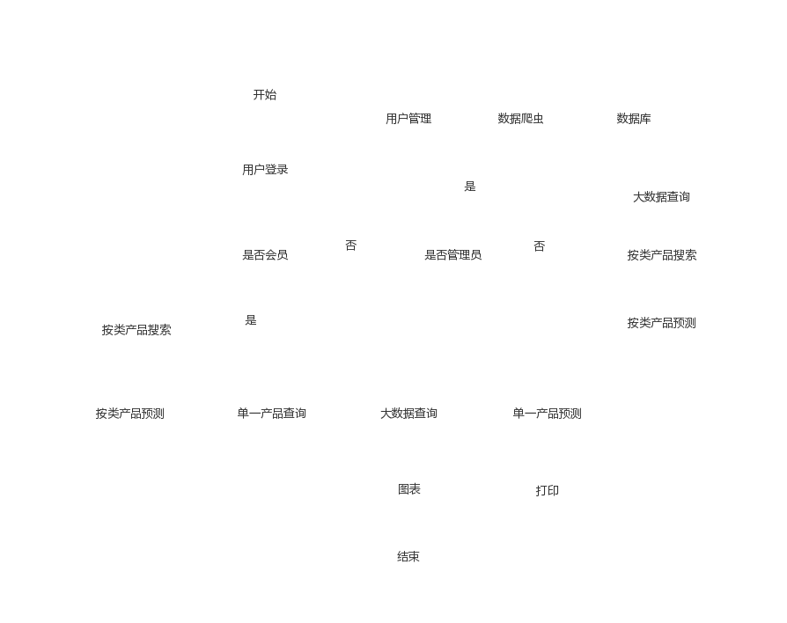
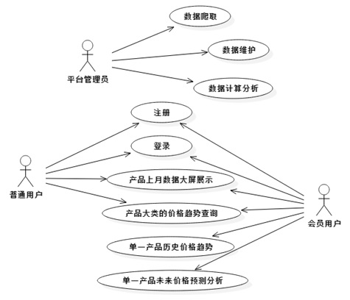
浙江农林大学信息工程学院计算机科学与技术专业2019届毕业论文（设计）答辩
系统流程图
用例分析图
Notes:
首先用户注册账号进行登录，然后本平台会自动识别用户权限，如果是普通用户将会看到上个月产品流通和各类热销产品的汇总数据，进入详情页可以查询各类产品的历史价格行情；如果平台识别出该用户为会员用户，除了普通用户的基本功能之外，还可以进行产品查询搜索进行单一产品的历史价格查询和对该产品的未来数据分析预测；每种类型的用户都可以打印各类产品的价格图表方便今后直接查看。除此之外。管理员用户，负责每天的数据维护和更新还有用户权限的分配；但是因为目前该应用平台的推广和正处在成熟优化阶段，目前所有用户都免费享有会员用户的所有权限，所有历史数据也未在云端同步，各个用户也同时享有管理员权限，按天可以同步爬去所有数据。
本应用平台的主要核心功能为：产品未来价格预测和数据爬取等。

Slide 5
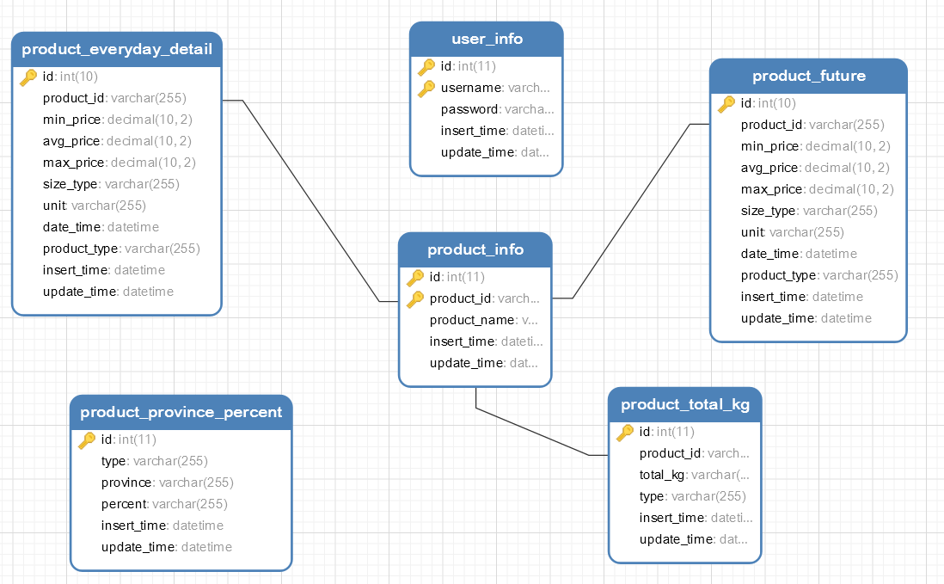
浙江农林大学信息工程学院计算机科学与技术专业2019届毕业论文（设计）答辩
数据库逻辑结构
表名 | 备注
PRODUCT_EVERYDAY_DETAIL | 主要存储产品每天价格行情明细
PRODUCT_FUTURE | 主要存储产品未来七天的价格行情明细
PRODUCT_INFO | 主要存储产品的基本信息
USER_INFO | 主要存储用户的信息明细和权限配置
PRODUCT_PROVINCE_PERCENT | 主要存储各类产品在各个省市的流通明细
PRODUCT_TOTAL_KG | 主要存储各类热门产品信息明细
Notes:
由于本系统的业务性并不十分复杂，主要建立了6张数据表，表之间相互独立，表内有唯一的主键。
Product_info主要是产品的基本信息，其他表和这张表进行关联可以得到产品的名称，这样避免了产品名称字段的冗余，也可以很好的对产品进行管理。

Slide 6
浙江农林大学信息工程学院计算机科学与技术专业2019届毕业论文（设计）答辩
2
系统功能

Slide 7
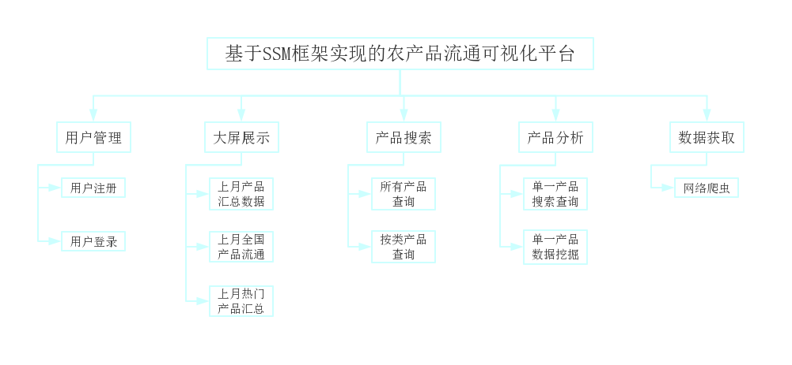
浙江农林大学信息工程学院计算机科学与技术专业2019届毕业论文（设计）答辩
系统功能模块结构图
Notes:
本系统的功能模块分为横向功能和纵向功能。
横向功能包括：用户管理、大屏展示、产品搜索、产品分析和数据获取等等大类功能；
纵向功能细分为依次细分为：用户的注册和登录，全国农产品上月流通总量和占比数据的可视化显示，产品的价格走势和未来价格预测趋势可视化显示和网络爬虫等等
下面我就主要介绍核心功能，网络爬虫和未来数据预测

Slide 8
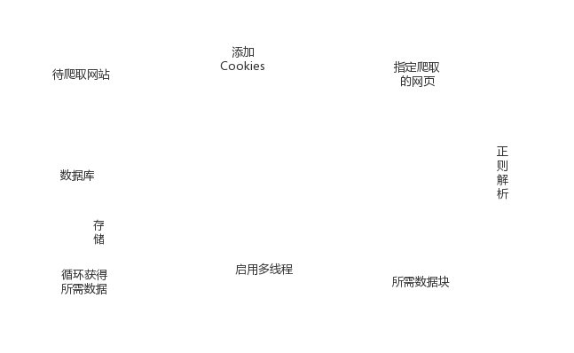
浙江农林大学信息工程学院计算机科学与技术专业2019届毕业论文（设计）答辩
爬虫逻辑图
Notes:
首先需要前期调研进行爬取网站选取，本系统需要爬取的网站是由我的导师所提供的。确定了要爬取的网站之后就要先注册该网站的账号，为了防止该网站的反爬虫机制，需要将登录账号后的Cookie信息添加到HTTP请求的头部。接着就要对该网站的url进行不断请求解析，然后进行对所爬取html页面的正则匹配。只有符合我们要求的有效规范数据才会被存储在数据库中。因为数据量比较大，所以在这里使用了多线程并发存储数据，后台会根据最终需要爬取数据量的多少来动态的分配线程数，按照更新每一天的数据分配5个线程这个标准，最多支持20个线程同时进行数据爬取。这样不仅保证了爬虫获取数据效率的高效，同时还能有效防止所登录Cookie信息的过期而导致数据获取失败。

Slide 9
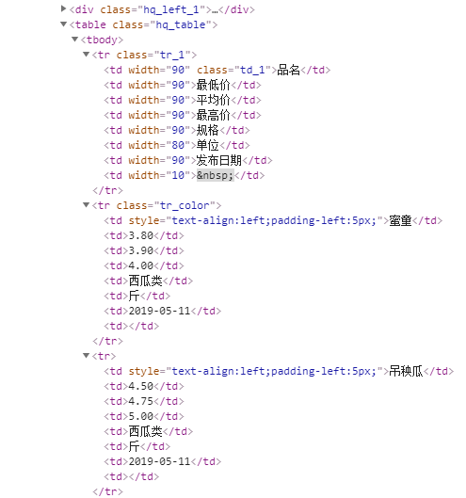
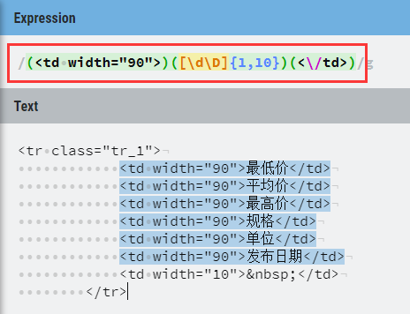
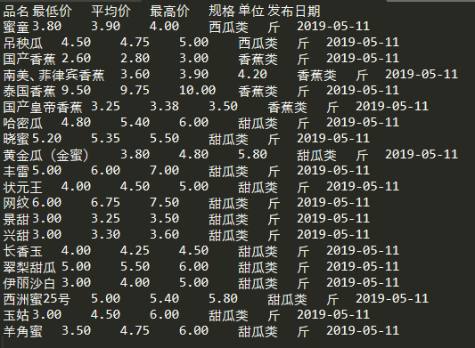
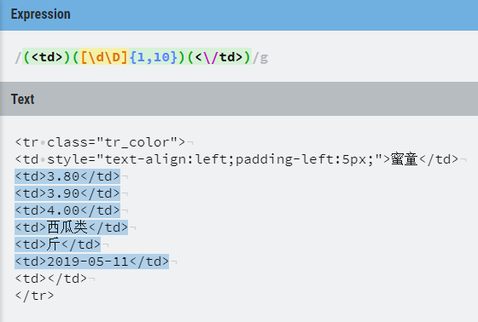
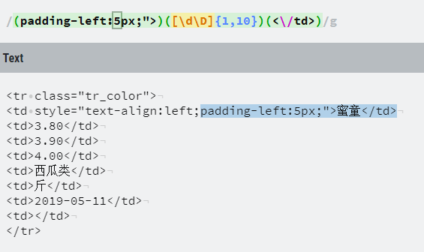
浙江农林大学信息工程学院计算机科学与技术专业2019届毕业论文（设计）答辩

Slide 10
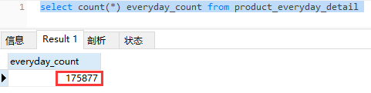
浙江农林大学信息工程学院计算机科学与技术专业2019届毕业论文（设计）答辩
爬取每日明细数据总量
Notes:
爬取每天的数据，截止到昨天的总量有接近18w的数据，每天用shell脚本定时在服务器上进行数据爬取

Slide 11
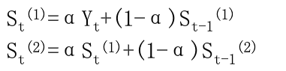
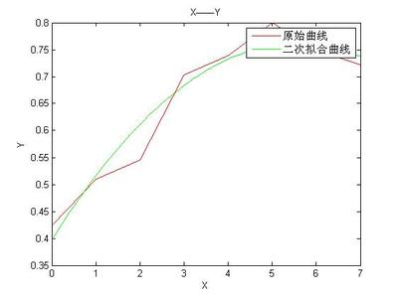
浙江农林大学信息工程学院计算机科学与技术专业2019届毕业论文（设计）答辩
数据预测原理
St(2)——第t周期的二次指数平滑值
St(1)——第t周期的一次指数平滑值
St-1(2)——第t-1周期的二次指数平滑值
α——加权系数（也称为平滑系数）
指数平滑法对实际序列具有平滑作用，加权系数α（平滑系数）越小，平滑作用越强，但是对实际数据的变动反映较迟缓；
根据参考相关文献，α在0.6-0.8时，预测数据比较有参考价值，所以，本系统选取的α=0.8
Notes:
指数平滑法对实际序列具有平滑作用，加权系数（平滑系数）越小，平滑作用越强，但是对实际数据的变动反映较迟缓；
在实际序列的线性变动部分，指数平滑值序列出现一定的滞后偏差的程度随着权系数(平滑系数)的增大而减少；但当时间序列的变动出现直线趋势时，用一次指数平滑法来进行预测仍将存在着明显的滞后偏差。因此，也需要进行修正。
修正的方法也是在一次指数平滑的基础上再进行二次指数平滑，利用滞后偏差的规律找出曲线的发展方向和发展趋势，然后建立直线趋势预测模型。

Slide 12
浙江农林大学信息工程学院计算机科学与技术专业2019届毕业论文（设计）答辩
3
系统实现

Slide 13
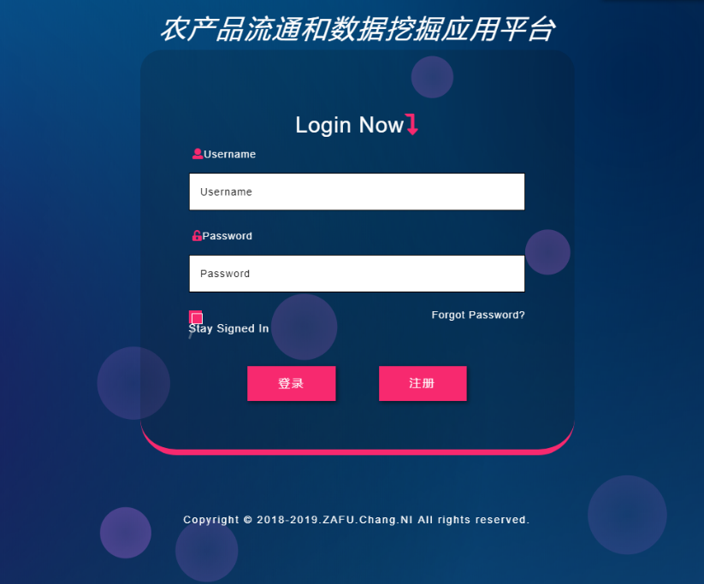
浙江农林大学信息工程学院计算机科学与技术专业2019届毕业论文（设计）答辩

Slide 14
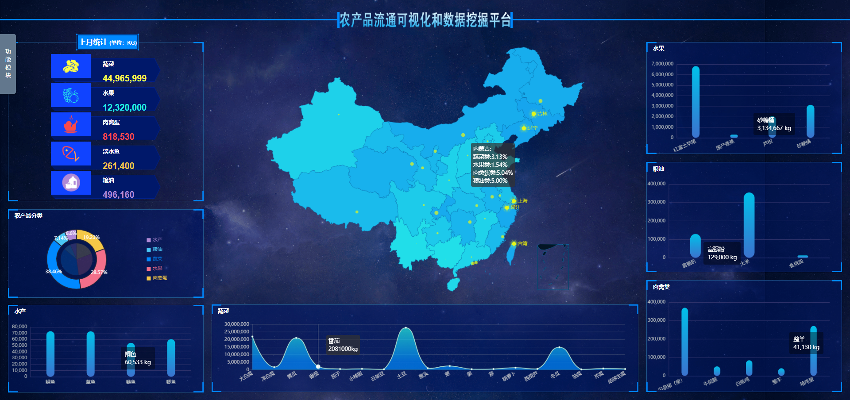
浙江农林大学信息工程学院计算机科学与技术专业2019届毕业论文（设计）答辩
Notes:
讲解每部分模块

Slide 15
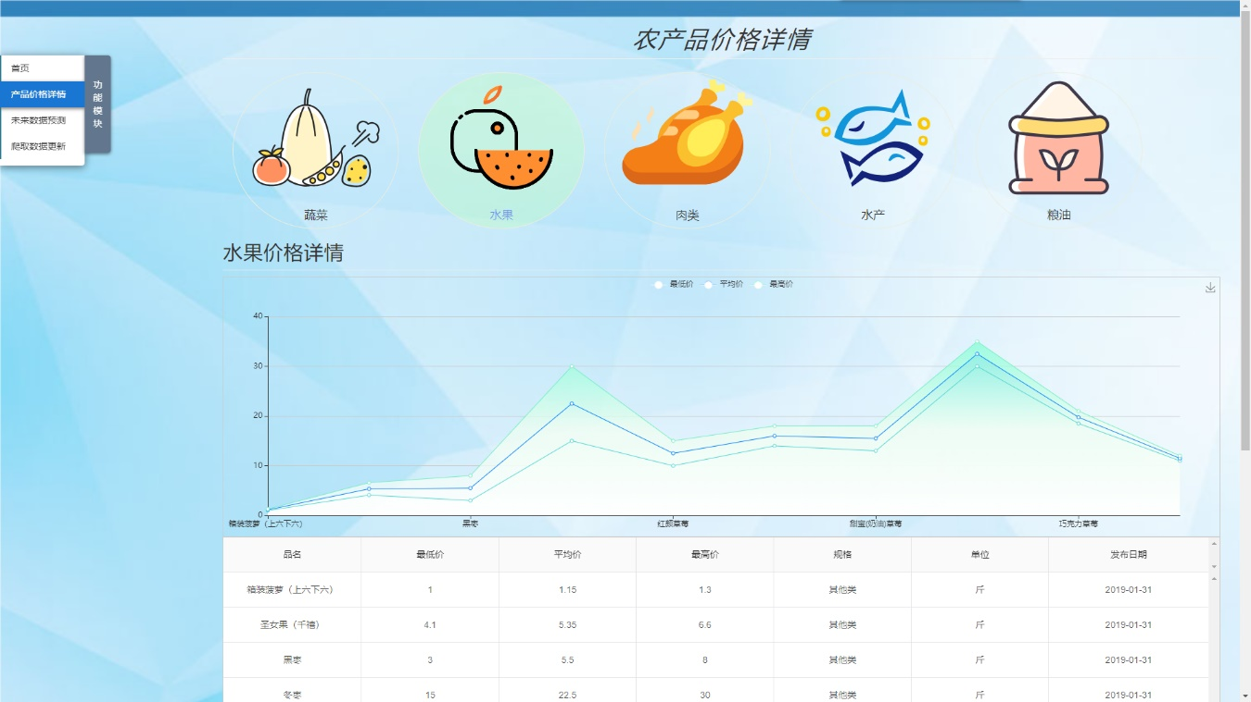
浙江农林大学信息工程学院计算机科学与技术专业2019届毕业论文（设计）答辩

Slide 16
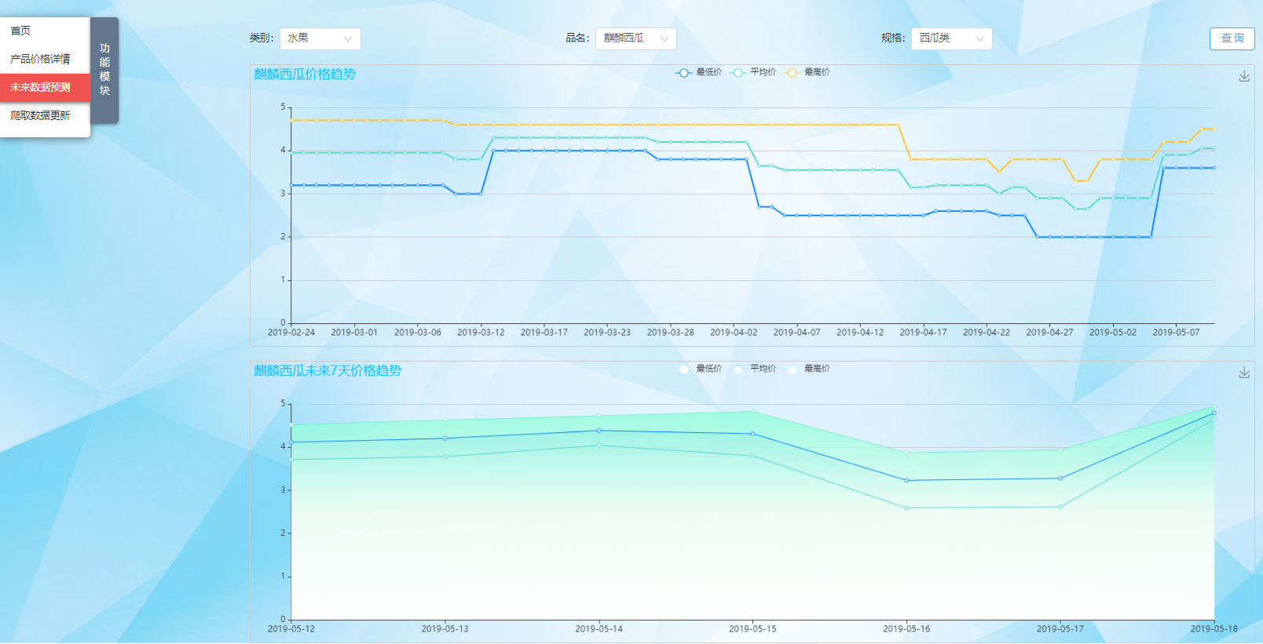
浙江农林大学信息工程学院计算机科学与技术专业2019届毕业论文（设计）答辩
Notes:
农产品受季节性影响比较大 按照一个季度 90天

Slide 17
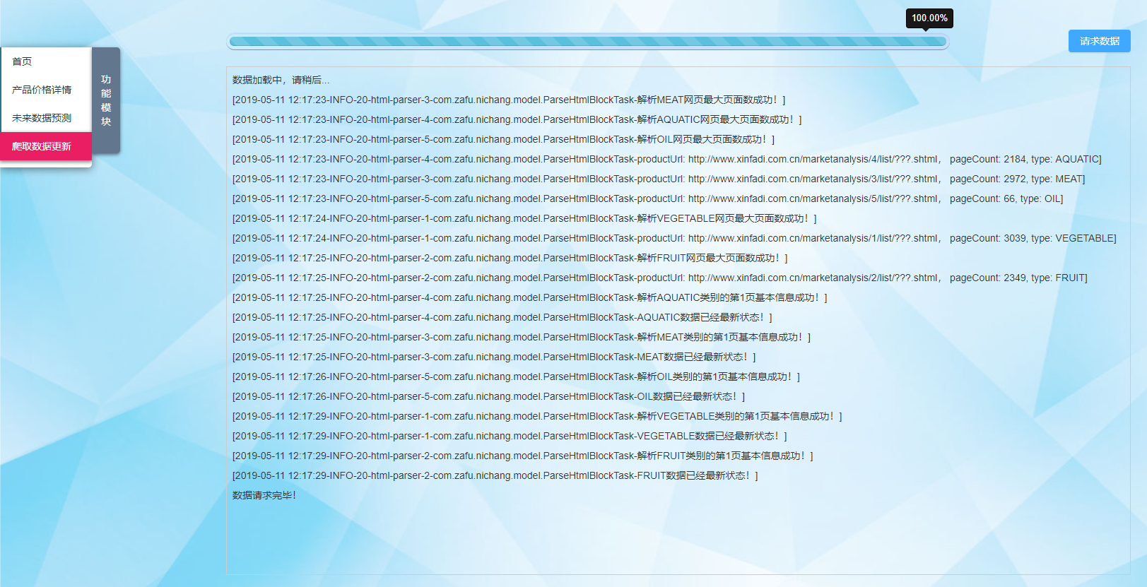
浙江农林大学信息工程学院计算机科学与技术专业2019届毕业论文（设计）答辩
Notes:
从表中信息能看出什么

Slide 18
浙江农林大学信息工程学院计算机科学与技术专业2019届毕业论文（设计）答辩
谢谢指导
答辩人：倪畅

Slide 19
浙江农林大学信息工程学院计算机科学与技术专业2019届毕业论文（设计）答辩
4
系统演示

